Slide 1
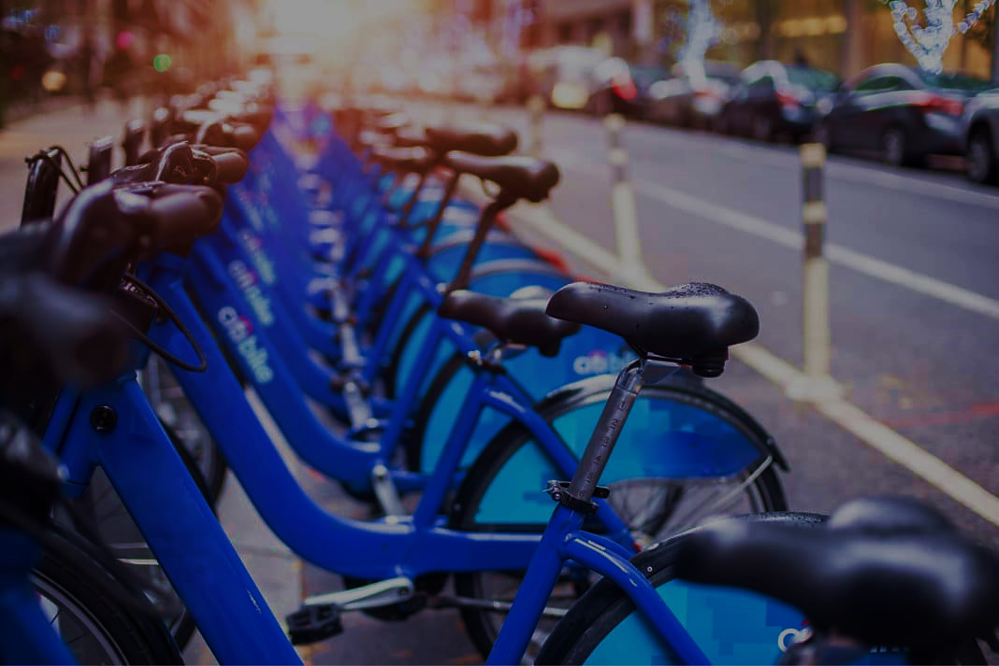


Sharing Bike Chicago
(2020)
Progetto Basi di Dati 2 A.A. 2020/2021
Professori
Risi Michele
Tortora Genoveffa
Studenti
Barberis Emanuele
Robertazzi Gennaro Alessio
Notes:
Buongiorno a tutti,

Slide 2

Scelta del Dataset
Overview:
Composto da tutte le tratte percorse dalle shared bike nella citta’ di Chicago nell’anno 2020.
Operazioni premilinari:
Merge: Alcuni mesi contenevano più di 600.000 tuple. Il dataset è stato reso omogeneo prendendo 10.000 tuple per ogni mese, per un totale di 120.000 tuple.
https://www.kaggle.com/misoagrawal/divvy-bike-share

Slide 3
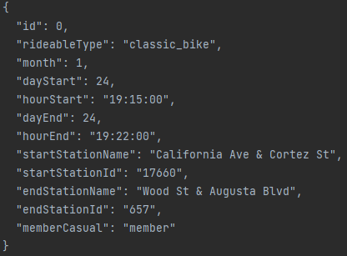
Dataset finale
Dopo la fase di formatting e cleaning del dataset, ogni documento è composto dai seguenti parametri:

Slide 4



Tecnologie utilizzate
Linguaggio di programmazione utilizzato per la formattazione del dataset attraverso il modulo pandas
DBMS non relazionale orientato ai documenti utilizzato per lavorare sul dataset.
Linguaggio di programmazione utilizzato per lo sviluppo dell’interfaccia e le operazioni sul database

Slide 5
01
Query implementate
Ricerca per tipo di bicicletta:
02
Ricerca per mese:
Viene effettuata una ricerca in base al tipo di bicicletta, potendo scegliere sia il giorno sia il mese.
Viene effettuata una ricerca in base al mese, potendo scegliere tra le corse effettuate da un utente membership o casual.
03
Query personalizzata:
04
Visualizzazione Grafici:
Permette di effettuare una ricerca facendo selezionare all’utente i tipi di dati da ricercare.
Query che permette la visualizzazione di grafici riguardanti i dati presenti nel dataset.

Slide 6
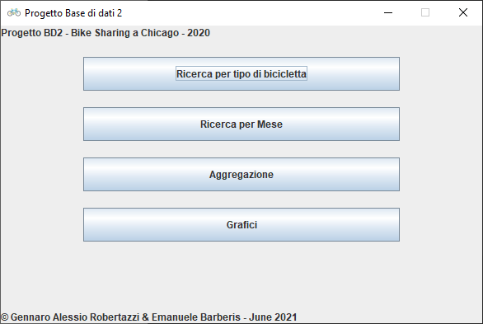
Starter

Slide 7
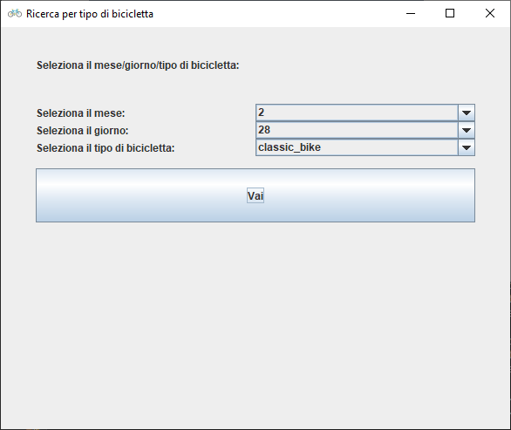
Query: bike type
Front-end

Slide 8
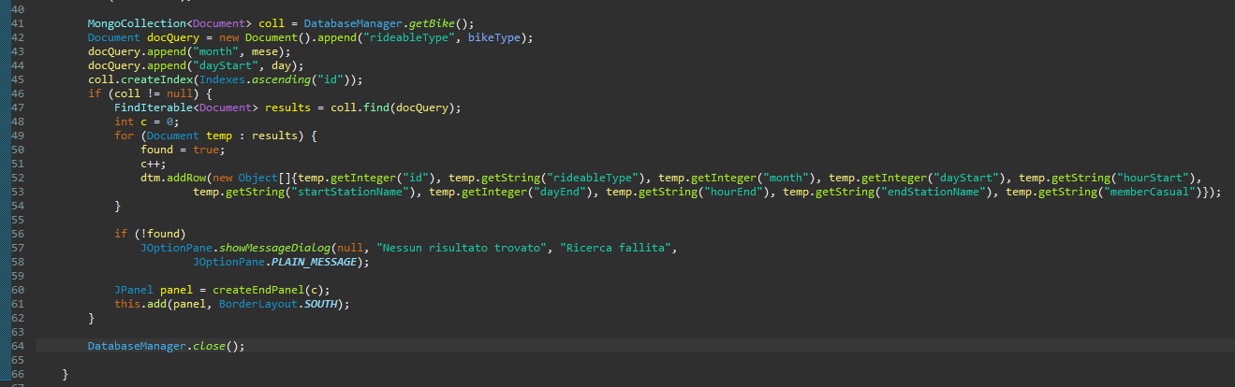
Query: bike type
Back-end

Slide 9
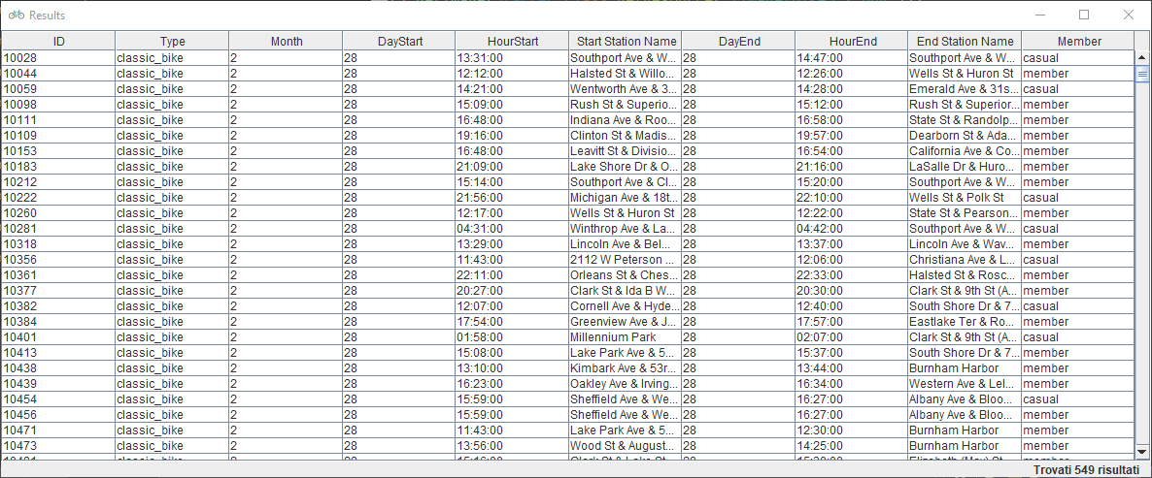
Query: bike type
Result

Slide 10
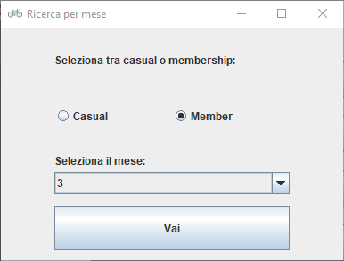
Query: Ricerca per mese
Front-end

Slide 11
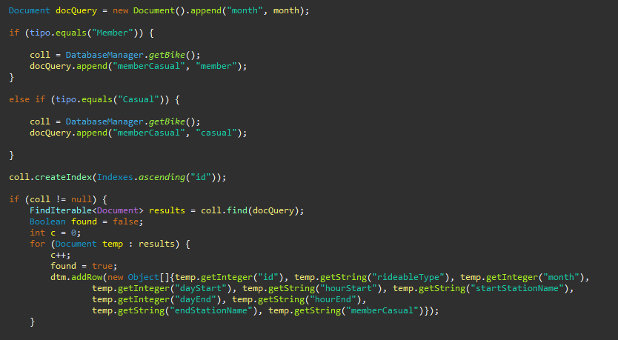
Query: Ricerca per mese
Back-end

Slide 12
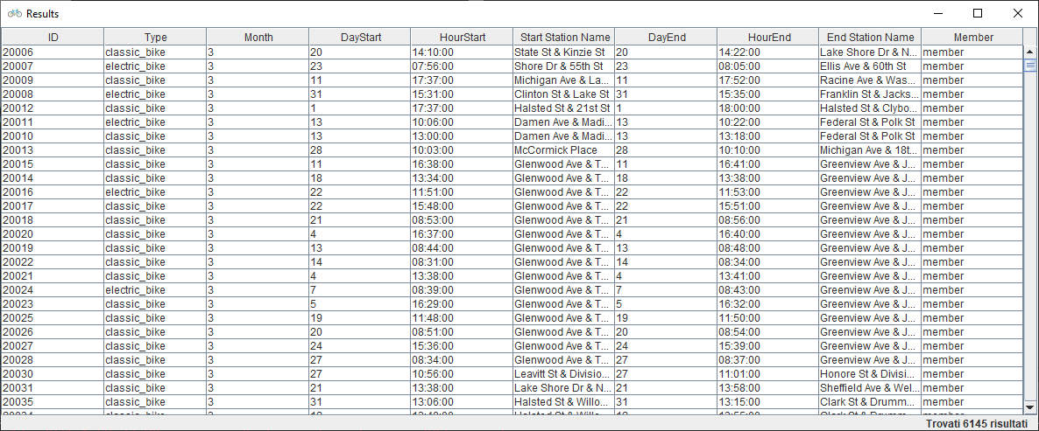
Query: Ricerca per mese
Result

Slide 13
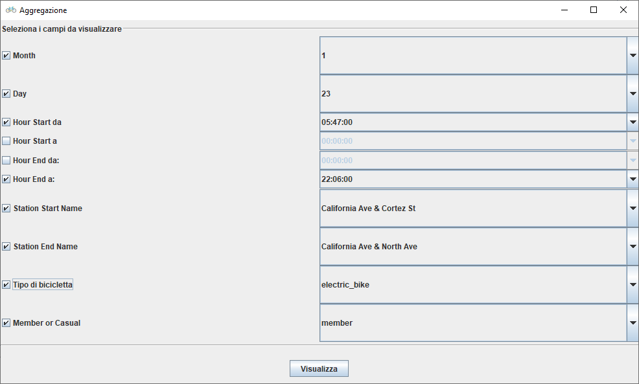
Query: Personalizzata
Front-end
Selezione mese
Selezione giorno
Selezione ora di partenza
Selezione ora di arrivo
Selezione stazione partenza
Selezione stazione arrivo
Selezione tipo bici
Selezione tipologia utente

Slide 14
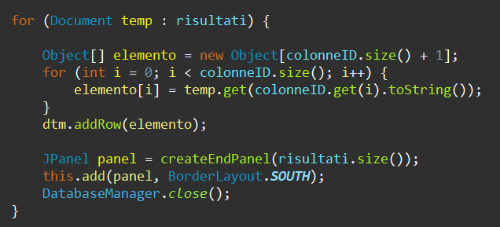
Query: Personalizzata
Back-end

Slide 15
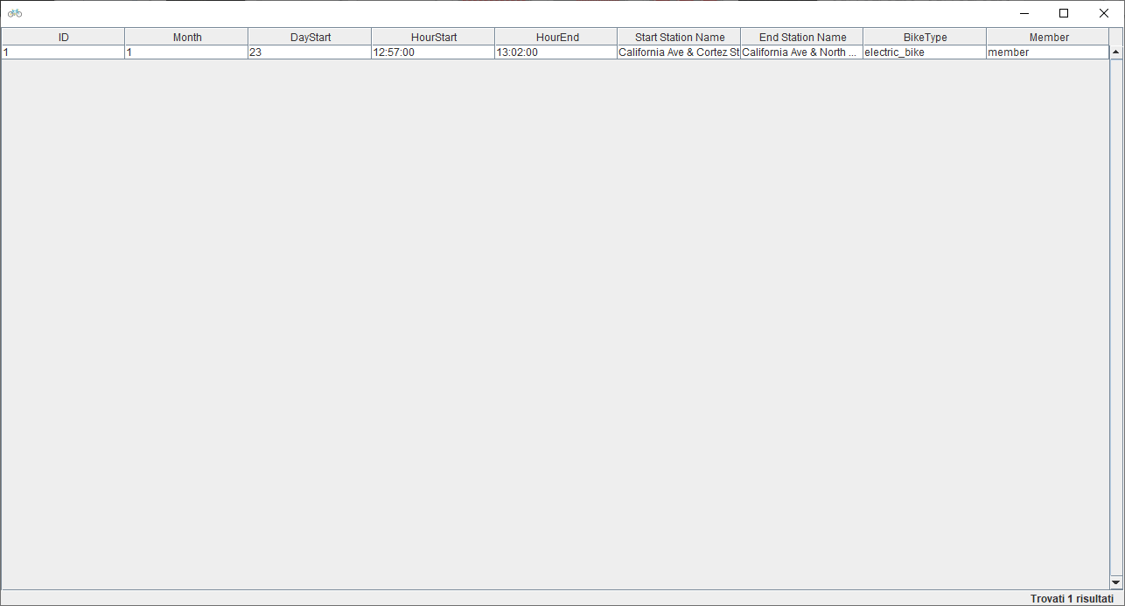
Query: Personalizzata
Result

Slide 16
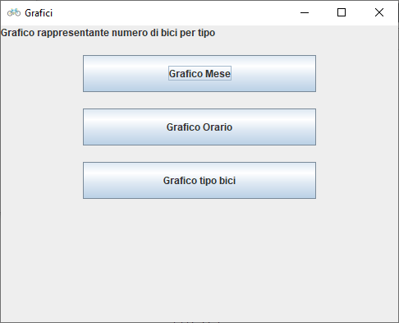
Query: Grafici
Front-end

Slide 17
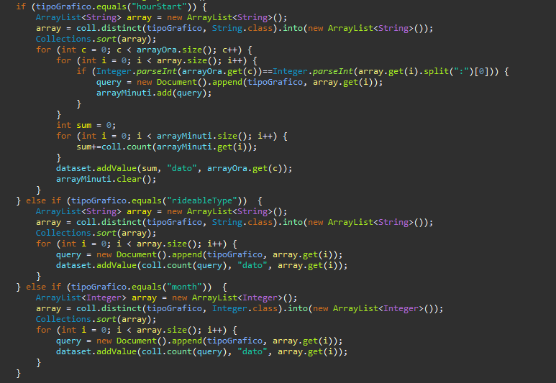
Query: Grafici
Back-end

Slide 18
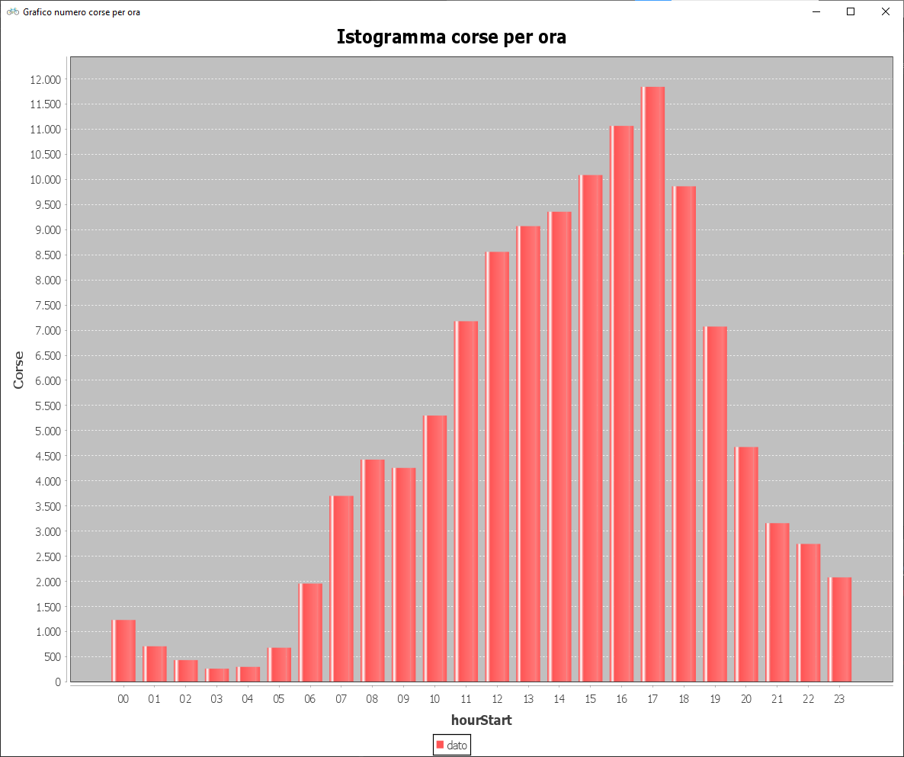
Query: Grafici
Result

Slide 19
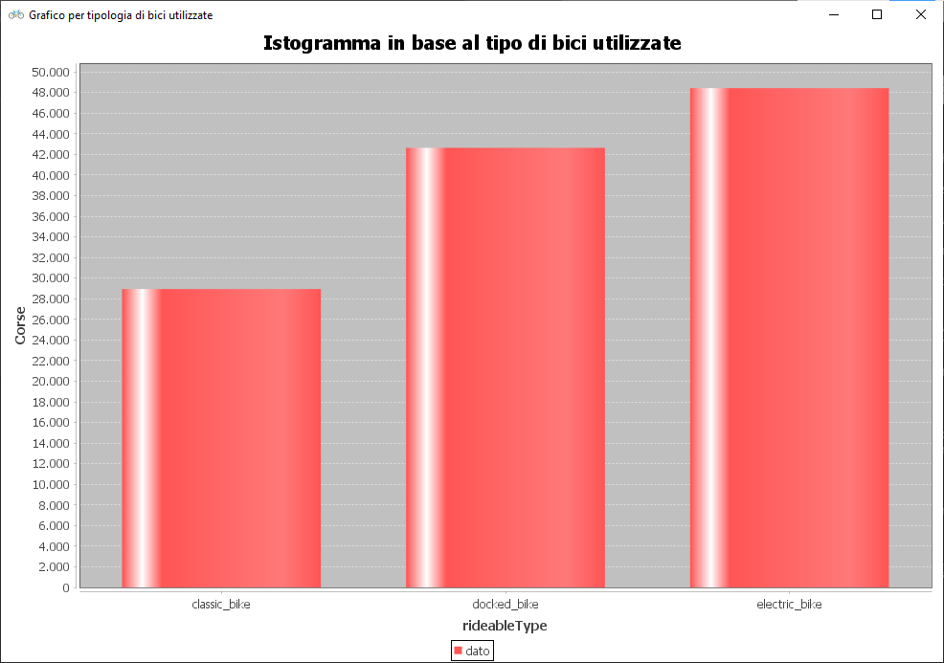
Query: Grafici
Result

Slide 20
FINE
GRAZIE PER L’ATTENZIONE!
Studenti
Barberis Emanuele
Robertazzi Gennaro Alessio

